Slide 1

Clima

Slide 2
Influência do movimento da Terra no clima
A rotação é o movimento que a Terra realiza em torno de seu próprio eixo. Dura aproximadamente 24 horas e resulta na sucessão dos dias e das noites. Durante o movimento de rotação, uma face do planeta recebe os raios do Sol, enquanto a outra permanece escura.

Slide 3
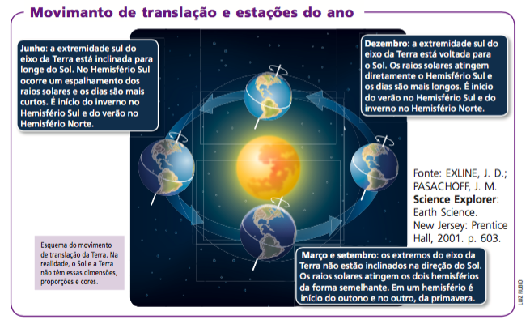
Influência do movimento da Terra no clima

Slide 4
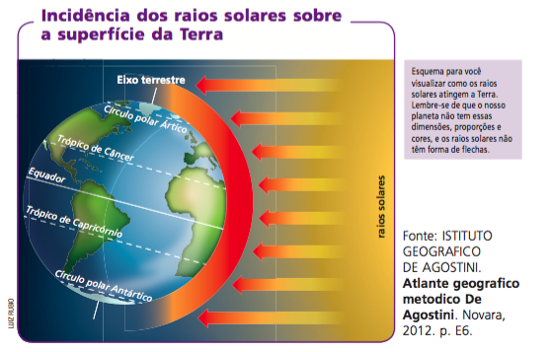
Fatores climáticos
Latitude

Slide 5
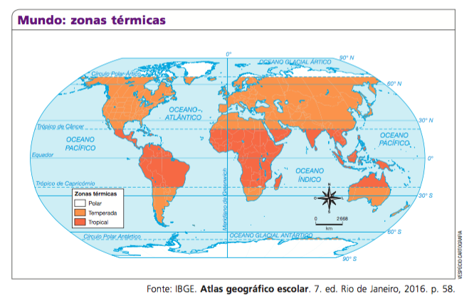
Fatores climáticos
Zonas térmicas

Slide 6
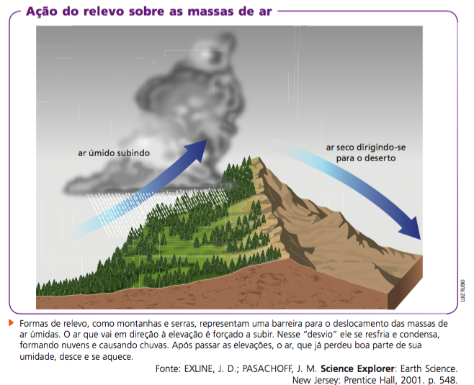
Fatores climáticos
Maritimidade
e continentalidade
Altitude
Vegetação
Correntes marítimas
Relevo

Slide 7
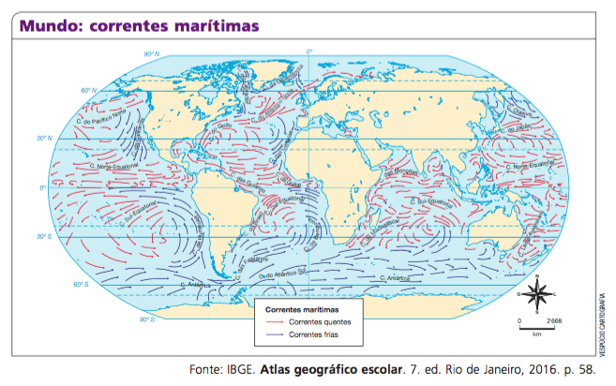
Correntes marítimas

Slide 8
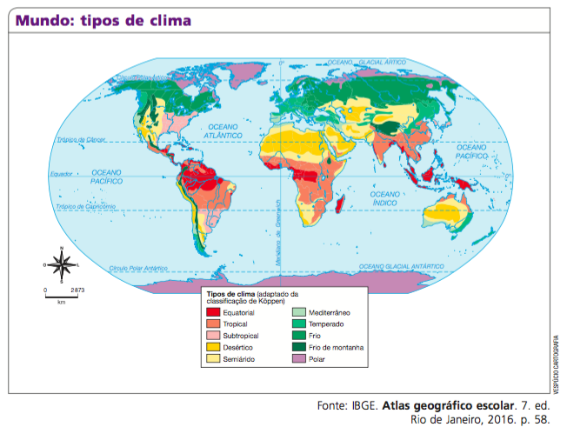
Climas da Terra

Slide 9
Mudanças climáticas
Chuva ácida: O gás carbônico que se encontra na atmosfera torna as chuvas ligeiramente ácidas. A queima de combustíveis fósseis emite gases como o dióxido de enxofre e o óxido de nitrogênio, causando a poluição do ar e desencadeando reações químicas com a água das chuvas, tornando-a ainda mais ácida.

Slide 10
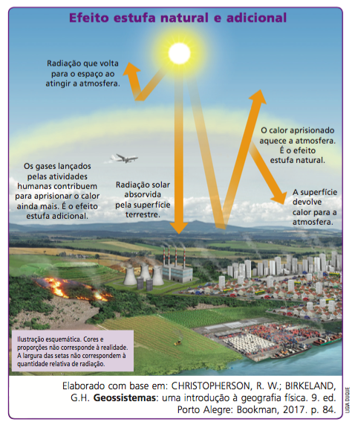
Aquecimento
global e efeito
estufa

Slide 11
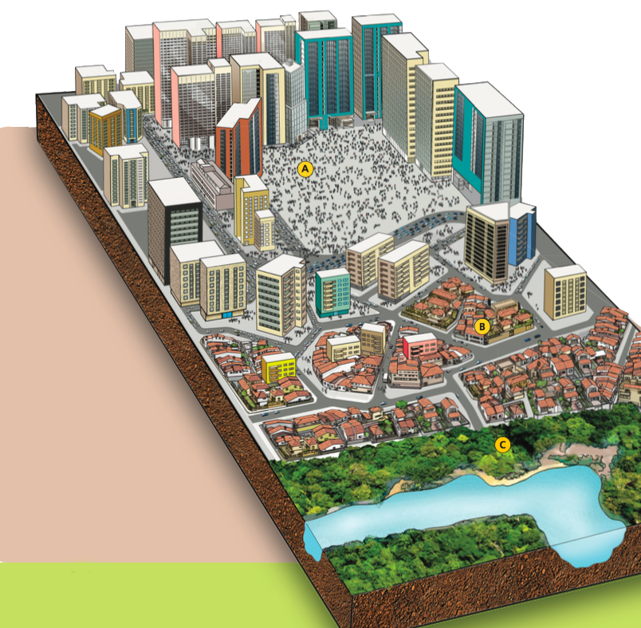
Ilhas de calor

